Slide 1
Gestión de la Administración del SIRH y los Desafíos en la Integración de los Sistemas de Gestión de Información Sectorial .
Jornada Nacional
PROCESO DE LICITACION
Cecilia Digmann Muñoz,
Jefa Unidad Sistema de Información de Personas en el Sector Público de Salud
Noviembre de 2018

Slide 2

PROCESO DE LICITACION
Componentes del Servicio
Estimación de Plazos Proyecto
Proceso de Licitación
Actualización de Parámetros
Contexto

Slide 3
CONTEXTO LICITACION
Con fecha 04 de Abril de 2018, las jefaturas entrantes de la División de Gestión y Desarrollo de las Personas y Departamento Gestión Sectorial de TIC asistieron a la reunión de Comité Directivo N° 6 del Proyecto, en donde tomaron conocimiento del estado del Proyecto. Específicamente, cabe señalar los siguientes aspectos:
  El proyecto se encontraba en la implementación de la Fase 2 desde noviembre del 2017, conforme a la indicación de MINSAL, independientemente de que existían actividades pendientes por cerrar en torno a la Fase 1.
  La nueva planificación presentada mostraba un desfase de seis meses con respecto a la planificación inicial, producto de los atrasos generados en la Fase 1. Entre las causas principales estaban: (i) el cambio de prioridades internas en MINSAL, destinando al equipo técnico asignado a la definición de procesos y requerimientos funcionales a otras actividades, siendo la más relevante el DFL que fija la planta de funcionarios de los Servicios de Salud; (ii) problemas de habilitación de los ambientes de desarrollo y QA en la Plataforma Convergente.
  La empresa presentó la estimación de esfuerzo adicional al costo inicial del Proyecto, dados los atrasos presentados, cuyo valor no ha sido aprobado por MINSAL.
  Conforme a los antecedentes antes mencionados, se efectuó un análisis preliminar en MINSAL, en donde se detectaron ambigüedades en la definición tecnológica respecto a la continuidad operacional del sistema actual, lo que instaría gastos adicionales que no estaban contemplados en la formulación del proyecto inicial, así como la interpretación del proveedor en su propuesta. Asimismo, el nuevo escenario presentado involucraría también gastos adicionales que no serán posibles de sustentar.
Término anticipado al Acuerdo Complementario, aludiendo a la cláusula “Resciliación o mutuo acuerdo de las partes”.

Slide 4


CONTEXTO LICITACION
Facilita Gestión del Contrato, al seleccionar un proveedor.
Permite definir los servicios específicos y en forma transparente para las necesidades propias de los procesos de gestión y desarrollo de las personas.
Establece un plazo realista para la implementación e Implantación de la nueva solución tecnológica.
Permite establecer los Niveles de Servicio específicos según Modelo de Servicio o Producto requerido.
Notes:
INCORPORAR IMAGEN DE MANOS COMPROMISO

Slide 5
COMPONENTES DE LA SOLUCION
SISTEMA DE INFORMACION DE PERSONAL SECTOR SALUD
Continuidad
SIRH Actual
Servicio Prorroga
Nueva Solución SIPSS
Desarrollo nueva solución
Migración
Adiciona 640 Horas de Desarrollo
Soporte a Sistemas Complementarios
Renovación de Infraestructura Servidores/Base de Datos y Sistema Operativo
Servicio Data Center
Preparación de las Bases de Datos Históricas para Migrar a nueva solución
Continuidad SIPSS
Servicio Prorrogal
Soporte a Sistemas Complementarios
Soporte Infraestructura
Gestión del Cambio
Transferencia Tecnológica
Data Mart
Bussiness Inteligence
Integraciones
Soporte BI
Condiciones Especiales: Acuerdos de Niveles de Servicio /Metodología Desarrollo/Arquitectura/ Etapas del Proyecto
Notes:
INCORPORAR IMAGEN DE MANOS COMPROMISO

Slide 6
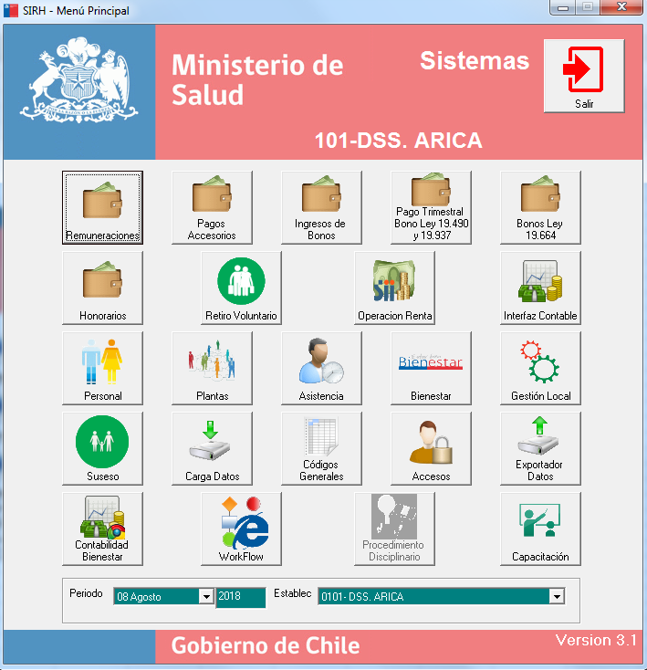
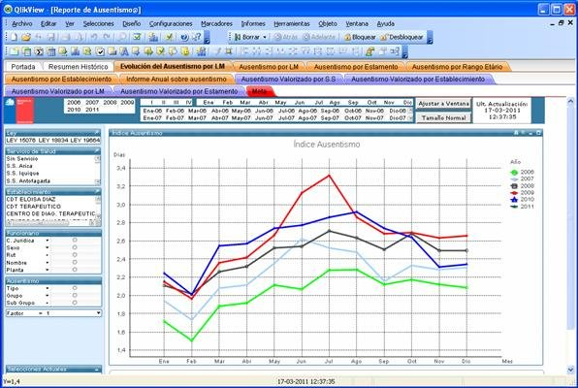
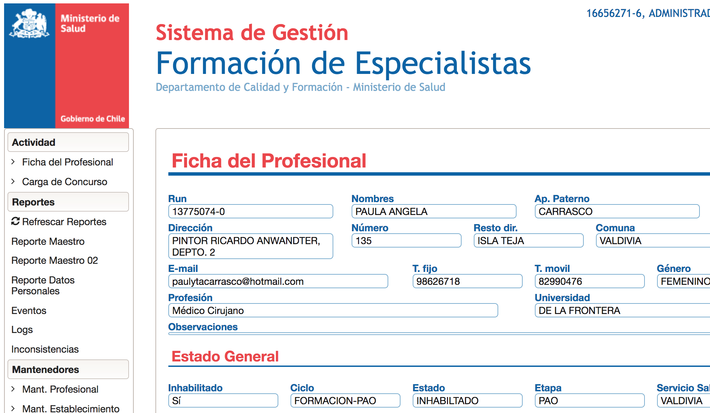
CONTINUIDAD OPERACIONAL
Toma de Control.
Mesa de Ayuda - Gestión de Incidencias.
Gestión de Problemas.
Mantenimientos Correctivos, Evolutivos y Normativos de los módulos del actual SIRH Incremento 640 hh desarrollo
Capacitaciones y Apoyos en Terreno.
Actualización de Documentación Técnica y Manuales de Usuario.
Soporte y Mantención de Servidores
Renovación y Administración de Plataforma Tecnológica.
Migración de Aplicativos y Datos a la Nueva Plataforma Tecnológica.
Administración y Mantención del Portal SIRH.
Administración y Mantención de las aplicaciones complementarias, como: Qlikview, Sistema FORCAP, Sistema de Georreferenciación de Plazas, Sistema de Postulación en Línea a Concursos y la Aplicación para dispositivos móviles de Concursos Ministeriales.
Notes:
INCORPORAR IMAGEN DE MANOS COMPROMISO

Slide 7

PLAZOS PLAN MAESTRO
Implementación SIPSS
Implantación SIPSS
Continuidad Operacional
24
12
24
Continuidad Operacional SIRH
Migración de Datos
Notes:
INCORPORAR IMAGEN DE MANOS COMPROMISO

Slide 8
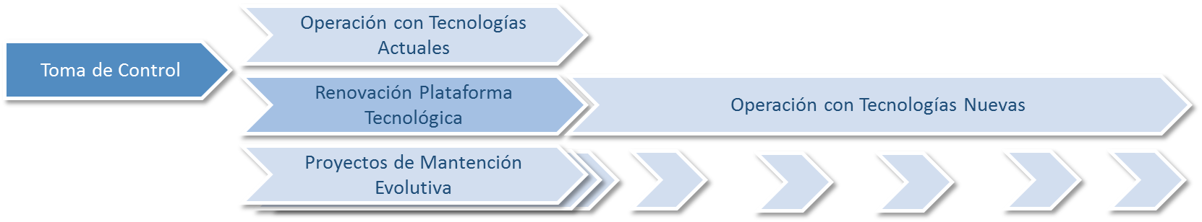
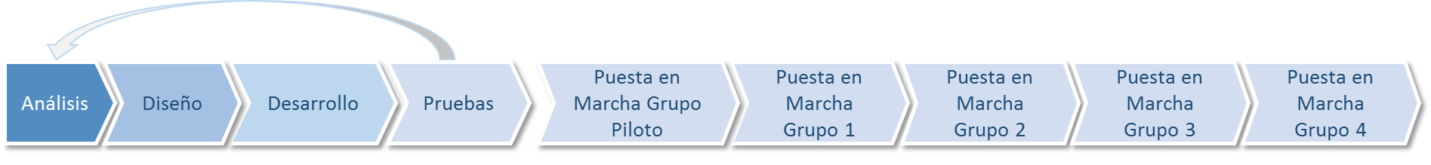
ETAPAS DE CADA SUBPROYECTO
  1. Continuidad Operacional del SIRH Actual
  2. Implementación e Implantación del SIRH Nuevo
  3. Migración de Datos

Slide 9
PROCESO DE LICITACION
Definición Requerimientos Funcionales.
Definición Requerimientos No Funcionales
Definición Hitos Entregables
Asociación de Pagos por Hito
Disponibilidad Refrendaciones Presupuestaria
Elaboración Bases de Licitación
Toma Razón Bases de Licitación
Publicación
Consultas y Aclaraciones
Actualización de Parámetros: Funcionarios/ Usuarios/ Integraciones
Recepción de Ofertas
Análisis y Evaluación de Ofertas
Adjudicación
Periodo de Interposición Recurso
Contratación
Ejecución

Slide 10




ACTUALIZAR PARAMETROS
¿Cuantos Usuarios del SIRH?
¿Cuántos trabajadores se desempeñan en RRHH?
¿ Cuantos Sistemas de desarrollo propio u otros se insuman de información o integran al SIRH
PAUTA DIAGNOSTICA

Slide 11

CONSTRUYAMOS EN CONJUNTO….

